Slide 1
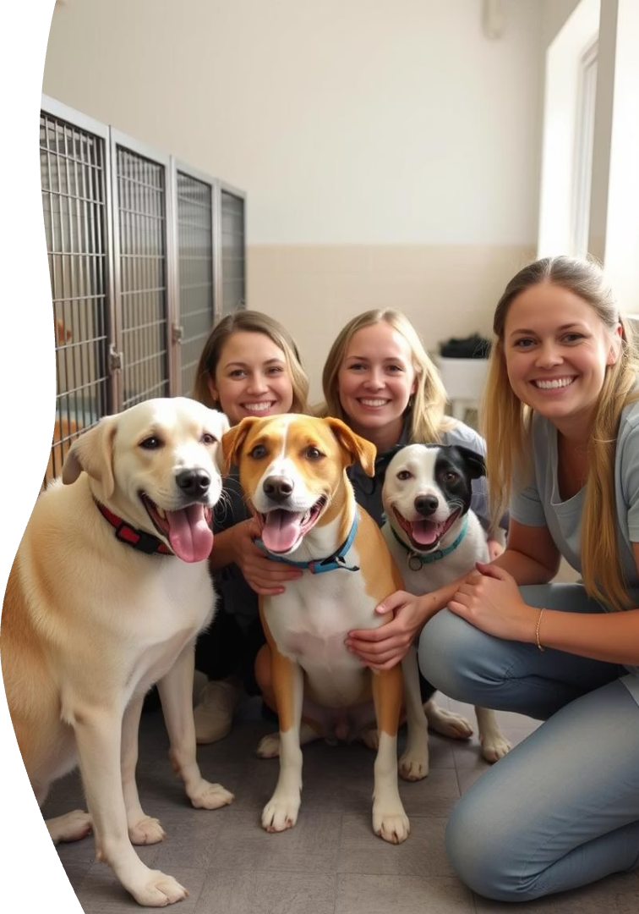
Système de Classification Automatique d'Images de Chiens
Faciliter le travail de l'association de protection animale.
Réaliser par Hicham, Théo et Boubaker

Slide 2
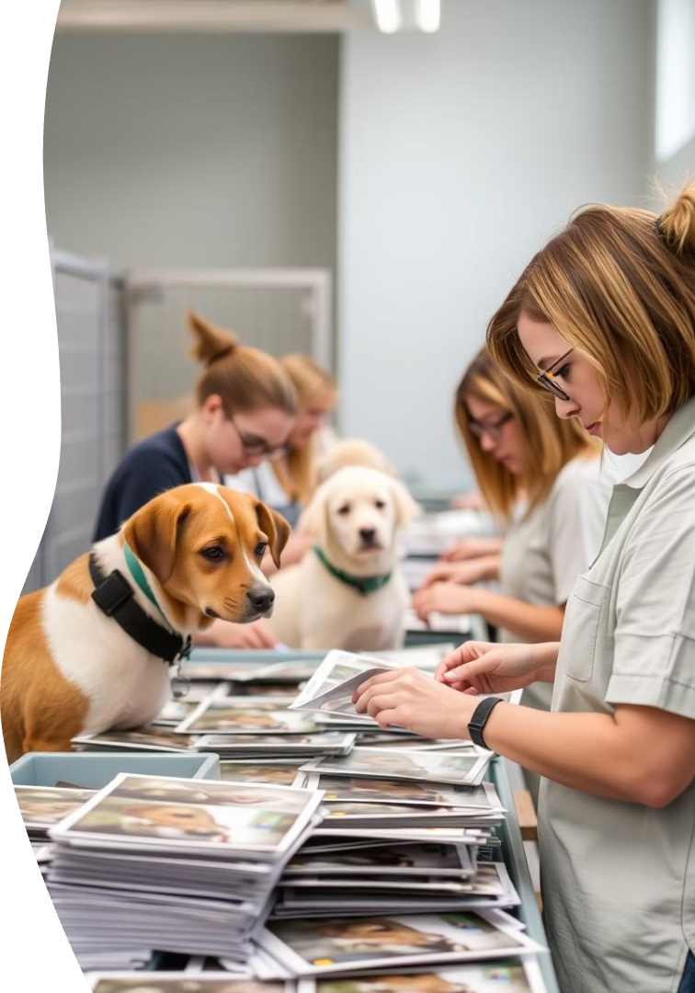
Contexte et Problématique
L'association et ses missions
Défi à relever
Classer automatiquement les photos de chiens reçues par l'association.
Protection animale et adoption responsable dans notre quartier.
Objectif du projet
Réduire la charge manuelle via un modèle d'intelligence artificielle.

Slide 3
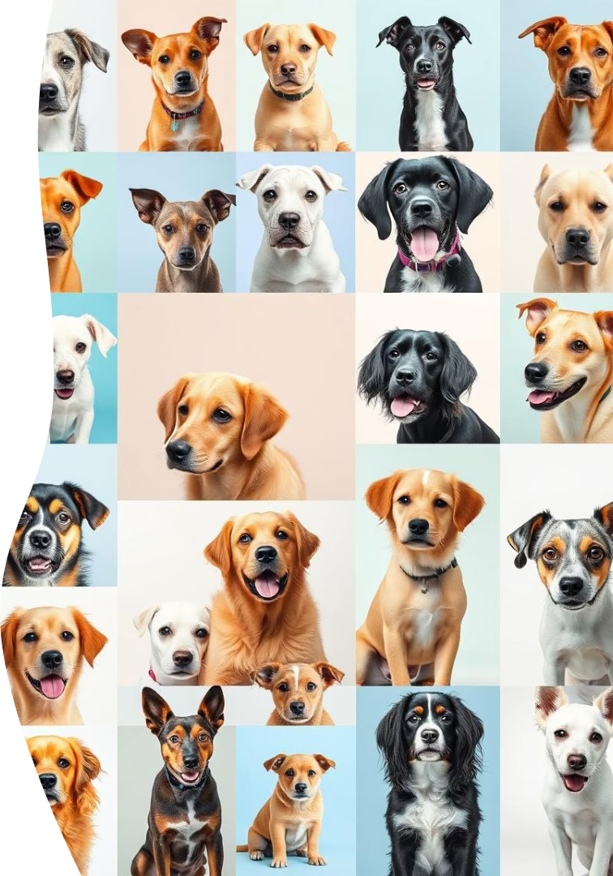
Jeu de données Utilisé
Source et taille
Variété des races
Stanford Dogs Dataset : 20 580 images couvrant 120 races.
Grande diversité pour une classification robuste.
Format des données
Images étiquetées avec des races précises, tailles variées.

Slide 4
Pipeline de Prétraitement
Redimensionnement
Augmentation de données
Normalization
Toutes les images sont uniformisées à 224x224 pixels.
Rotations, zoom, et renversements pour enrichir le dataset.
Valeurs de pixels normalisées pour accélérer l'apprentissage.

Slide 5
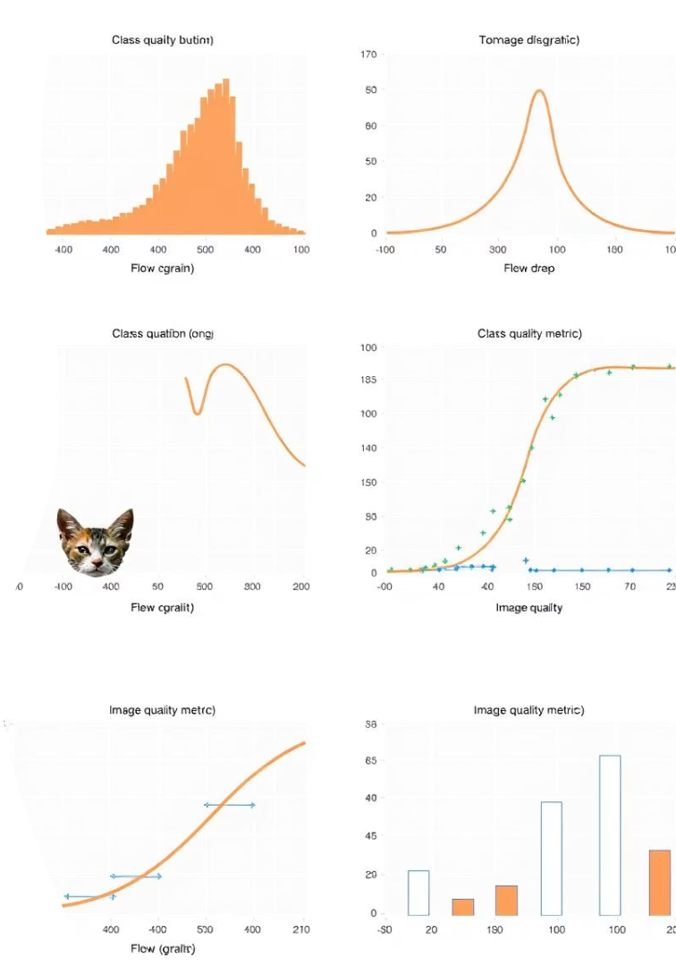
Exploration et Qualité des Données
Analyse des classes
Qualité visuelle
Distribution inégale avec certaines races sous-représentées.
Images variées en luminosité et arrière-plan, nécessitant robustesse.
Manque de données
Races rares renforcées par techniques d'augmentation.

Slide 6
Approche 1 : CNN from Scratch
Architecture
Performances
Limitations
Réseau profond construit et entraîné depuis zéro.
Accuracy initiale d'environ 70%, nécessite optimisation.
Long temps d'entraînement et surapprentissage potentiel.

Slide 7
Approche 2 : Transfer Learning
Modèle utilisé
Avantages
Résultats
Base ResNet50 pré-entraînée sur ImageNet.
Faster training, meilleure généralisation sur notre dataset.
Accuracy montée à 87%, robuste aux variations.

Slide 8
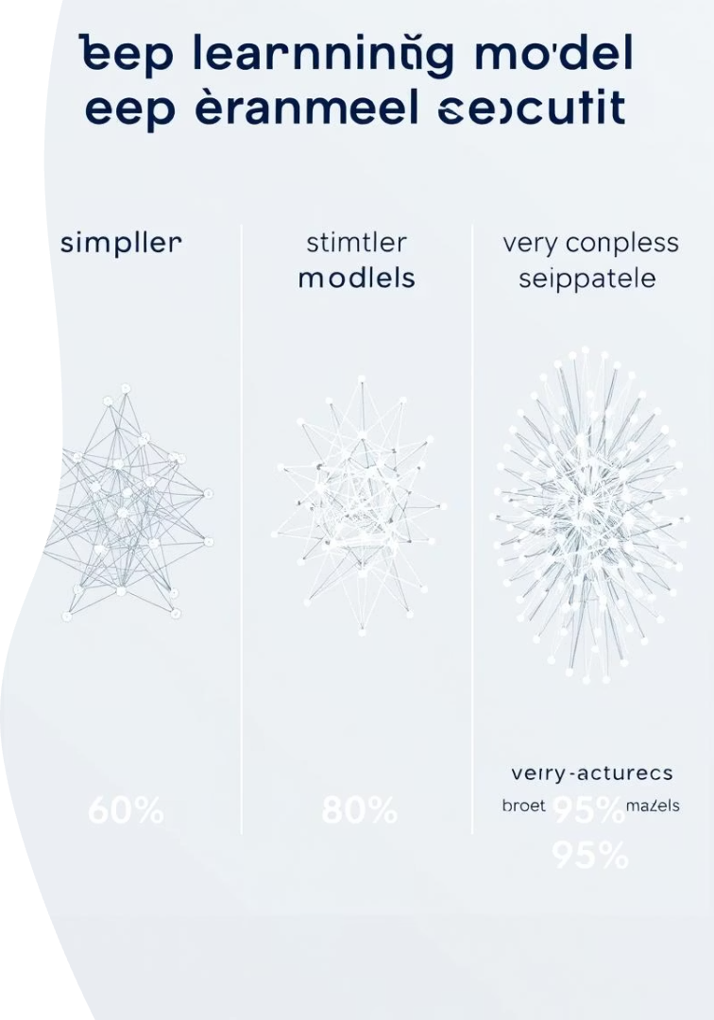
Comparatif des Modèles et Choix
Modèle
Accuracy (%)
Temps d'entraînement
CNN Scratch
70
Long
Transfer Learning
87
Court
Le Transfer Learning est retenu pour ses performances et rapidité.

Slide 9
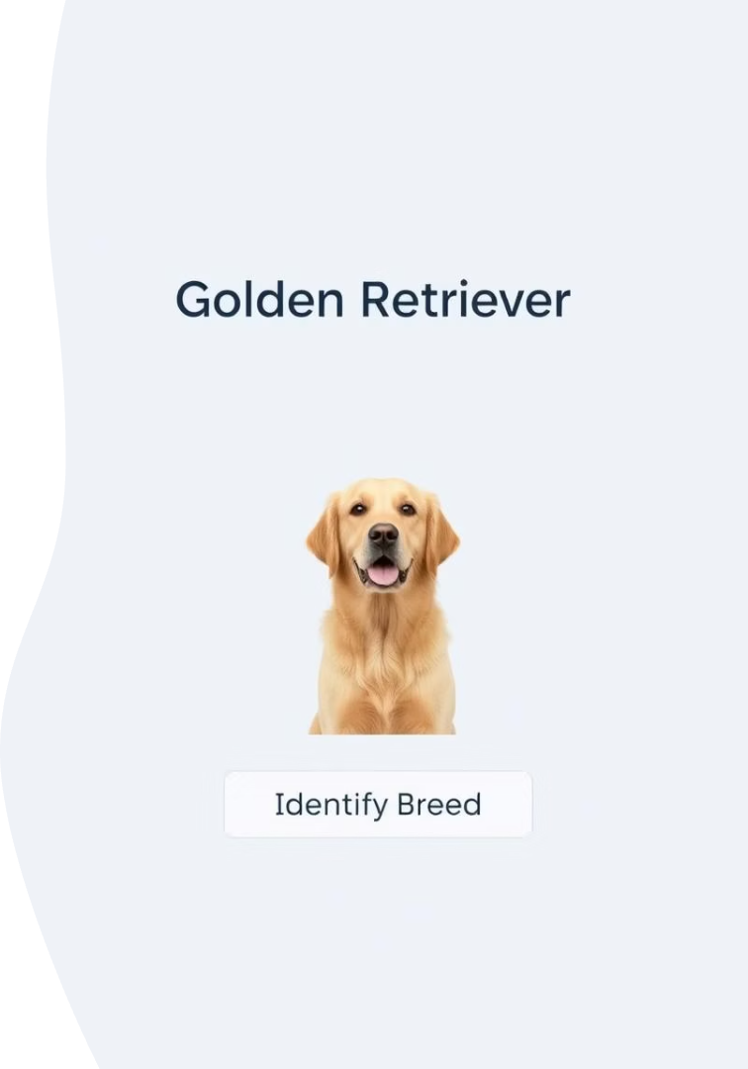



Intégration et Déploiement Web
Upload d’image
L'utilisateur envoie la photo du chien via le navigateur.
Prédiction IA
Le modèle retourne les 3 races les plus probables.
Affichage Résultat
Résultats présentés simplement pour l’équipe vétérinaire.

Slide 10

Bénéfices et Prochaines Étapes
Gain de temps
Amélioration continue
Moins de tri manuel et identification rapide.
Enrichissement du dataset et amélioration du modèle.
Évolution du projet
Intégration de nouvelles fonctionnalités et déploiement mobile.

